Slide 1
Ejercicios de apoyo a UA “Traducción periodística del inglés”
Elaboró: Dr. Luis Juan Solís Carrillo
Material empleado y desarrollado en semestre 2017-A
Clave de UA: L00182
Espacio: Facultad de lenguas, UAEMEX.
Créditos: 8

Slide 2
ÍNDICE TEMÁTICO
Guion de uso: Diapositivas 3 a 7
Contenidos programáticos de la UA: Diapositiva 8
Contenidos C1: Diapositivas 9 a 33
Ejercicios de traducción, contenidos C2, C3,
Ejercicio 1 Diapositivas 34 a 35
Respuestas de Ejercicio 1 Diapositiva 36
Ejercicio 2 Diapositivas 37 a 41
Respuestas de Ejercicio 2 Diapositiva 42
Ejercicio 3 Diapositivas 43 a 46
Respuestas de Ejercicio 3 Diapositiva 47
Referencias Bibliográficas Diapositivas 48 a 50

Slide 3
Guion de uso de este material de apoyo
Este material proporciona una serie de ejercicios de aplicación práctica, utilizable a lo largo de las distintas partes que integran un programa destinado a la traducción de textos periodísticos.
Por la propia naturaleza de la UA, el material que aquí se presenta busca ayudar al estudiante en temas muy importantes para un óptimo desempeño académico.
Por una parte, este material comienza con un planteamiento general de lo que se entiende como “texto periodístico”. Para ello, será preciso comenzar desde las diferentes clases o géneros, hasta llegar a una mayor comprensión de sus contenidos y rasgos formales.

Slide 4
Guion de uso de este material didáctico
Se sugiere que el material se emplee conforme se avanza en el programa de la UA. Esto, por supuesto, es una mera recomendación para facilitar el uso del material. Por esta razón, el docente tendrá la libertad de elegir el momento idóneo para la aplicación de estos ejercicios.
De cualquier manera se sugieren los siguientes pasos para la aplicación y uso de este material:
1. Es importante que haya una introducción al tema por parte del docente antes de usar cada uno de los temas contenidos en los ejercicios.

Slide 5
Guion de uso de este material didáctico
2. Una vez que el docente ha explicado cada punto de los contenidos programáticos, será más conveniente el uso de las diapositivas con los ejercicios.
3. Por supuesto que la presentación del docente no es la única forma de introducir cada tema. Otras posibilidades pueden ser:
Consultas directas en Internet
Visita a sitios web de los principales diarios nacionales e internacionales: BBC, Reuters, The New York Times, El País, El Financiero, entre otros. De esta manera, se tiene una visión más real de cada uno de los géneros y de sus características formales.

Slide 6
Guion de uso de este material didáctico
c) Lecturas de textos periodísticos, con el fin de que el acercamiento a los diversos tipos de texto sea manipulable de forma más “física”.
d) Redacción por parte de los alumnos de textos de diversos géneros para una mejor apreciación e identificación de los rasgos formales de cada una de las variedades genéricas.
e) Una combinación de los puntos antes señalados.
f). Los contenidos de cada diapositiva, con respecto a los avances en el programa de la UA, se abrevian así: C1, C2, C3, que corresponden al orden secuencial de los temas del programa

Slide 7

Guion de uso de este material didáctico
Punto fundamental
Nunca debe de perderse de vista que este material solo es un complemento, un apoyo, a los recursos didácticos que el docente emplee en clase. Es evidente que no se trata de un material exhaustivo; el docente empleará diversos textos que correspondan a la naturaleza y los objetivos de la UA.

Slide 8

CONTENIDOS PROGRAMÁTICOS DE LA UA
El curso consiste en tres unidades de competencia:
1. Criterios de clasificación de los textos periodísticos
2. Periodismo y traducción
3. Técnicas de la traducción periodística

Slide 9

Contenido programático C1
Criterios de clasificación de los textos periodísticos

Slide 10
LOS GÉNEROS PERIODÍSTICOS
Los Géneros Informativos C1
Los tres principales géneros informativos son:
NOTICIA
REPORTAJE
CRÓNICA (en ocasiones catalogado como género “híbrido”, por mezclar rasgos de otros géneros además del informativo).
Estos géneros deben cumplir una serie de características lingüísticas:

Slide 11

A. Plano léxico-semántico C1
Léxico claro, conciso y correcto.
Lenguaje con adjetivos descriptivos y no valorativos.
Léxico, en la medida de lo posible, objetivo.
No es extraño encontrar en las noticias léxico valorativo y otros recursos selectivos de la información (entrecomillados, subrayados, etc...) que hacen que se pierda la objetividad:

Slide 12

A veces, condicionado por la materia que trata, el periodista usa un léxico especializado. C1
Tampoco es extraño encontrar barbarismos, siglas, léxico impuesto por el uso, aunque no sea del todo correcto:
También suele ser corriente el empleo de abundantes sinónimos para evitar repeticiones.

Slide 13
B. Plano morfosintáctico. C1
Los sintagmas nominales se construyen normalmente con Adyacentes de intención aclaratoria.
En los determinantes predomina el uso de demostrativos y posesivos.
El tiempo verbal más corriente es el pretérito perfecto simple de indicativo.
Abundan los predicados transitivos con muchas extensiones (Circunstanciales de lugar, tiempo, modo, etc...).
Es frecuente el uso de la subordinación adjetiva.

Slide 14
La noticia C1
Base de la información periodística. Podemos definirla de la siguiente manera:
Un acontecimiento novedoso, de actualidad, que tenga interés para un gran número de lectores.
De esta definición podemos extraer las tres características básicas:
1. Actualidad
2. Novedad
3. Genericidad, es decir, que tenga interés para la mayoría de los lectores.

Slide 15

Who, what, where, when, cómo, dónde, quién, etcétera. C1
Los elementos que debe reunir una noticia se conocen en el argot periodístico con el nombre de “6 W” (What, Who, When, Where, Why, How): qué, quién, cuándo, dónde, por qué, cómo.
Estos seis elementos no serán necesarios en todas las noticias, sino que pueden faltar algunos o amalgamarse.

Slide 16
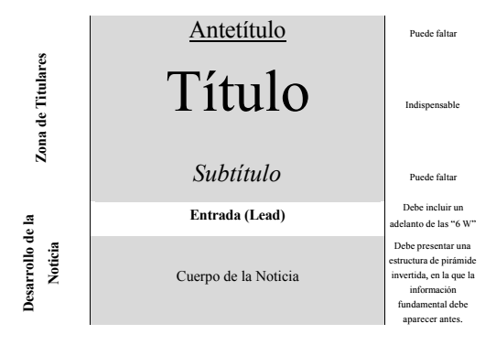
C1. La noticia suele presentarse también según una estructura determinada:

Slide 17
C1. Los titulares de la noticia (antetítulo, título y subtítulo) recogen lo esencial de la noticia; atraen atención de los lectores.
Usan, preferentemente, verbos en presente de indicativo:
Rusia y Ucrania negocian el futuro de la flota
Los verbos ser, estar o cualquier otro de fácil elipsis se omiten:
La culpa, de Japón
A veces se suprime el verbo dicendi para introducir el estilo directo:
García Bloise: “En el PSOE no sabemos hacer relevos”

Slide 18

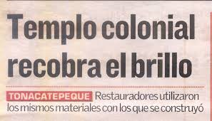
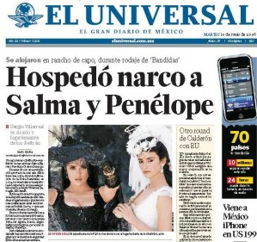
ENCABEZADOS DE NOTICIA. C1

Slide 19
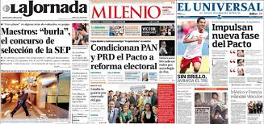
C1. EN LOS ENCABEZADOS ES…
1. Es corriente la supresión de los artículos y de otros determinantes:
Régimen de Pinochet pidió pena de muerte para opositores
2. Es corriente la anteposición del Complemento Circunstancial de Lugar:
En Bilbao una concentración de HB pide la Independencia de Euskadi
3. Es habitual el estilo nominal:
Incidentes entre la Guardia Nacional y los “Gamsajurdistas”

Slide 20
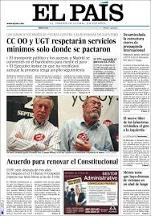
C1. PARTES DE LA NOTICIA
El Lead o Entrada: párrafo que, ampliando los titulares, reúne las “W” principales de la noticia.
El cuerpo es el desarrollo de la información
Para terminar, debemos tener claro cuáles son los tres principios básicos que rigen una noticia:
brevedad, objetividad y claridad.

Slide 21
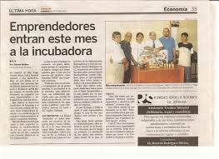
C1. El reportaje
Es ampliación de una noticia, que no ha de ser necesariamente de actualidad. El reportaje se distingue por las siguientes características:
Mayor extensión, libertad expresiva, aun cuando se ven las opiniones particulares del periodista, debe predominar la objetividad.

Slide 22
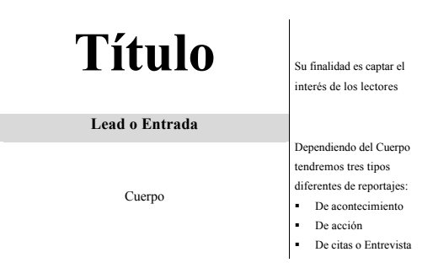
C1. La estructura típica de los reportajes es como sigue:

Slide 23
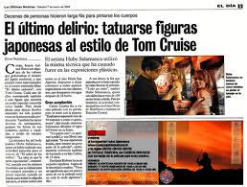
C1. El reportaje de acontecimiento es aquel en el que el periodista presenta los hechos desde el exterior de una forma estática. Su esquema fundamental será:
Hecho fundamental y más importante.
Segundo hecho en importancia.
Tercer hecho...
Etcétera...

Slide 24
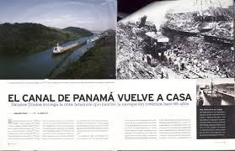
C1. El segundo tipo de reportaje es el de acción
El periodista ofrece los hechos de forma dinámica. El periodista narra desde dentro de los acontecimientos, viviendo su desarrollo. Su presentación más frecuente es la que sigue:
Incidente inicial.
Reanudación del relato con más detalles ambientales.
Nueva relación ambiental
Cierre.

Slide 25
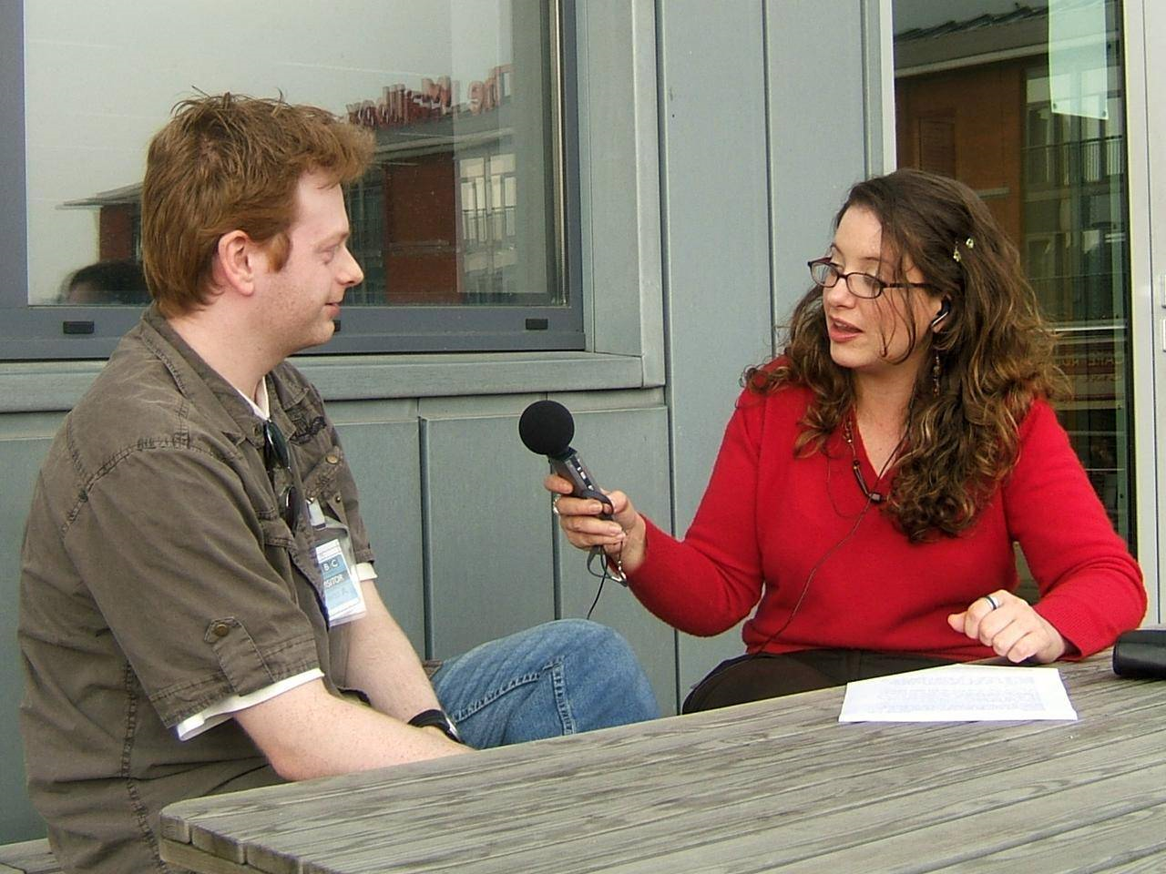
C1. Reportaje tipo entrevista
En esta modalidad se alternan las palabras textuales del entrevistado con descripciones o narraciones del periodista. Puede adoptar también la forma de pregunta/respuesta.

Slide 26
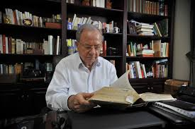
C1. TEXTOS PERIODISTICOS:
DE OPINIÓN

Slide 27
C1. Editorial
Sin firma normalmente; explica, valora e interpreta un hecho de actualidad de especial transcendencia y que representa la postura ideológica del periódico.
1. Temas de actualidad.
2. Lugar preferente en el periódico.
3. Postura ideológica de la empresa editora del periódico.

Slide 28
C1. EDITORIAL
4. Tiene aspiraciones de objetividad, pero su tendencia ideológica introduce elementos subjetivos que la rompen.
5. El título, que suele ser únicamente un sintagma nominal, muestra intenciones valorativas o creativas.

Slide 29
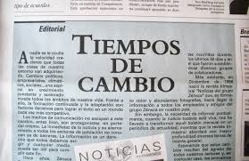
C1. EDITORIAL
La estructura no es fija, pero suele responder a un esquema piramidal con el clímax al final:
Exposición de los hechos.
Explicación crítica.
Justificación de los juicios emitidos.
Conclusión.

Slide 30
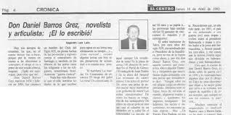
C1. Artículo
Consiste en la expresión de la opinión individual que se difunde a través de un periódico. Debe aparecer firmado y no es necesario que trate temas de actualidad.

Slide 31
C1. Géneros “Híbridos”
LA CRÓNICA
Personal
Con firma
Estilo individual
Regularidad de frecuencia

Slide 32
Crónica, C1
Valoración de hechos actuales, por una persona cercana al acontecimiento o con información primaria.
Narración cronológica de los distintos aspectos de un suceso de actualidad: sus causas y circunstancias, opiniones de los implicados y otros datos de interés.
Seguimiento de un suceso importante en el tiempo.
El periodista cobra más protagonismo en la crónica, y ofrece su valoración personal.

Slide 33

La crítica cultural o reseña, C1
Variedad de la crónica que versa sobre hechos culturales de actualidad (estrenos de cine y teatro, novedades editoriales, conciertos, exposiciones…).
No sólo informa sino que analiza y valora diversos aspectos del evento o la obra en cuestión.

Slide 34
EJERCICIOS DE TRADUCCIÓN C2. C3
III. Encabezados. Traduce los siguientes encabezados al español.
1. If Trump Pardons, It Could Be a Crime
2. Sessions-Trump Feud Goes Beyond Usual Administration Rift
3. They Hated the Health Law until the Idea of Repeal
4. Australia to Extend Commercial Fishing in Protected Waters

Slide 35
EJERCICIÓS DE TRADUCCIÓN, C2. C3.
5. Mexican Hacking Case Deserves Independent Inquiry, UN, Envoy Says
6. Venezuelans Rebuke their President by Staggering Margin
7. In Lula’s Shadow, Brazil’s Shipbuilders Struggle to Right Themselves
8. Oil Discoveries Suggest Mexico’s Bet to Open Energy Sector is Paying Off

Slide 36
Ejercicio 1, Respuestas
1: columna
2: editorial
3: noticia
4: reportaje
5: crónica
6: entrevista
7: reseña
Analiza las razones detrás de estas respuestas

Slide 37
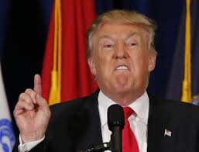
EJERCICIOS DE TRADUCCIÓN, C2. C3.
Ejercicio 2
1. Elige la opción que mejor traduce los contenidos de cada uno de los encabezados siguientes.
1. Psychiatrist Group Drops Gag-Rule on Trump
A. Psiquiatras bromean a expensas de Trump
B. Psiquiatras abandonan código ético y hablan de Trump
C. Psiquiatras deciden no hablar de Trump por razones éticas
D. Trump prohíbe que psiquiatras lo critiquen

Slide 38
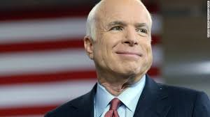
EJERCICIOS DE TRADUCCIÓN, C2, C3.
2. McCain on the Way for Senate Showdown on Health Care
A. McCain va a Senado para dura votación en plan de salud
B. McCain en contra de Senado en plan de salud
C. Senado condena oposición de McCain a plan de salud
D. Senado en dura discusión con McCain sobre plan de salud

Slide 39
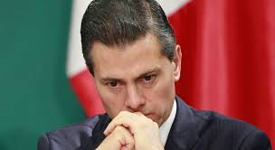
EJERCICIOS DE TRADUCCIÓN, C2, C3.
3. Mexico: Presidential Candidate is Asked to Name Favourite Books: Oops!
A. ¡Atención! Candidato a la presidencia de México habla de libros preferidos
B. México: Ni modo, candidato a presidente pide no hablar de libros favoritos
C. Candidato a presidente de México se niega a hablar de libros que le gustan
D. ¡Vergüenza! Candidato a presidencia de México no puede nombrar libros favoritos

Slide 40
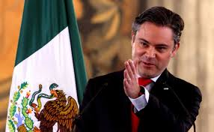
EJERCICIOS DE TRADUCCIÓN, C2, C3.
4. Clashes Draw Support for Teachers’ Protest
A. Maestros pierden apoyo tras enfrentamientos
B. Enfrentamientos restan apoyo a protesta magisterial
C. Protesta magisterial gana apoyo tras enfrentamientos
D. Ni apoyo ni condena a maestros tras enfrentamientos

Slide 41
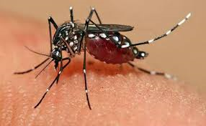
EJERCICIOS DE TRADUCCIÓN, C2, C3.
5. Clues to Zika Damage Might Lie in Cases of Twins
A. Casos de gemelos hallan datos acerca de Zika
B. Gemelos probable pista en lucha contra Zika
C. Datos con gemelos con Zika no dan resultados confiables
D. Casos de gemelos afectan investigación sobre Zika

Slide 42
RESPUESTAS
1: B
2: A
3: D
4: C
5: B
Analiza las razones detrás de estas respuestas

Slide 43

Ejercicio 3. ¿Qué clase de texto introducen los siguientes títulos?
Elige entre las siguientes opciones:
reportaje
entrevista
noticia
reseña
editorial
columna
Es posible emplear las opciones más de una vez

Slide 44

Identifica la clase de texto que introducen los siguientes títulos
1. The Democrats’ Agenda and the Art of the Possible, from the New York Times Board.
2. Jared Kushner, the Prince of Having Both Ways, by Frank Bruni
3. ‘Dunkirk’ Exceeds Box Office Expectations as ‘Valerian’ Bombs

Slide 45
Identifica la clase de texto que introducen los siguientes títulos
4. Delta Flight Detained by Argument between Pilot, Attendant, by Associated Press, July 25, 2107, 1.33. PM. E.D.T.
5. S&P Hits Record on Strong Earnings, by Reuters, May 18, 2017, 1.33. PM, E.D.T.
6. Where Else Does the USA Have an Infrastructure Problem? Antarctica, by Justin Gillis and Jonathan Corum, March 21, 2017.

Slide 46

Identifica la clase de texto que introducen los siguientes títulos
7. The Dutch Have Solutions to Rising Seas. The World is Watching, by Michael Kimmelman. Photographs by Josh Haner, June 15, 2017.
8. Q & A.: Grey Worm and Missandei’s Tender moment on ‘Game of Thrones’, by Jennifer Vineyard, July 24, 2017.

Slide 47
RESPUESTAS
1: Editorial
2: Columna
3: Reseña
4: Noticia
5: Noticia
6: Reportaje
7: Reportaje
8: Entrevista
Analiza las razones detrás de estas respuestas

Slide 48
Referencias bibliográficas
DALLAI, Alberto (1988). Tipos de textos y géneros periodísticos. Recuperado el 5 de febrero del 2015. Colegio de Letras. http://www.filos.unam.mx/mis_archivos/u8/04_dalall.pdf
DELLAMEA, Amalia B (1995). El Discurso Informativo: Géneros Periodísticos. Fundación Universidad a Distancia »Hernandarias »
CAMACHO, Jorge Gallardo. El redactor-traductor en los grandes medios de comunicación con mercado multilingües: caso CNN. Zer: Revista de estudios de comunicación= Komunikazio ikasketen aldizkaria, 2005, no 19, p. 77-87. (disponible en línea).

Slide 49
Referencias bibliográficas
CASASÚS, J.M.: NÚÑEZ LADEVÉZE, L. Estilos y géneros periodísticos. Ariel, Barcelona, 1991.
DE COFFEY, Sasot; TAPIA, Maria Josefina. La traducción en los medios de prensa. Babel, 1992, vol. 38, no 1, p. 59-63. (disponible en línea).
EDO, Concha (2009). Periodismo Informativo e interpretativo. Alfaomega.

Slide 50
Referencias bibliográficas
GUERRERO, M. J. H. (2006). Técnicas específicas de la traducción periodística. Quaderns: revista de traducció, (13), 125-139. (disponible en línea)
GUERRERO, María José Hernández. Traducción y periodismo. Peter Lang, 2009.
HERNANDEZ GUERRERO, María J.(2006). Técnicas específicas de la traducción periodística. Recuperado el 29 de enero del 2015. Universidad de Málaga. http://ddd.uab.cat/pub/quaderns/11385790n13/11385790n13p125.pdf
HERVEY, Sandor. Thinking Spanish Translation, Routledge, New York, 1992.

